Slide 1

Waveform Terminator 填补底层波形与高层语义鸿沟的调试栈
蔺嘉炜 余子濠 王凯帆
中科院计算所
2021年6月23日

Slide 2
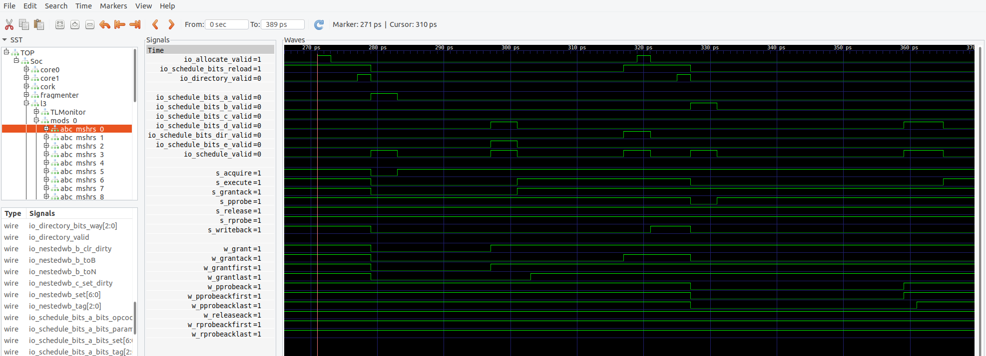
传统硬件仿真调试方法: 波形分析
分析波形的过程实际上是从波形中提取信息的过程
波形本身不包含语义信息，人工分析效率低、任务重

Slide 3
Waveform Terminator: 新型硬件调试栈
我们设计了一套工具，能够将高层语义信息从波形中提取出来
日志分析
对事件日志进行高层次的语义分析和检查
Firrtl Transform
用于将Chisel中开发者关心的事件自动转换成 ”Xiang” 语言描述的转换规则
Xiang语言
自定义的DSL “Xiang” 语言，用于描述波形信息到事件日志的转换规则
波形文件Parser
解析波形文件

Slide 4
Waveform Terminator: 香语言
一种DSL，用于描述底层波形到高层语义的转换规则
将基于波形的调试转换成基于事件的调试
Waveform Terminator解析香语言并根据对应规则从波形中提取信息
语法简单易用
“name”: {expression}
示例: “adder output fire” : { adder.io.out.valid && adder.io.out.ready }

Slide 5
Waveform Terminator: 香语言
复杂设计中，模块层次结构复杂
手写香语言工作量太大
Chisel中的匿名信号生成Verilog后人工追踪困难
因此我们设计了两种辅助工具
Custom Firrtl Transform
Xiang Editor - 可视化编写界面
提供信号、模块路径补全功能
Log.add(“adder output fire”, io.out.fire())
“adder output fire” : {xxx.adder.adder_output_fire}
Chisel
Annotation
Firrtl Transform
Custom Transform
Verilog
香语言
文件
Custom Firrtl Transform 工作流

Slide 6
Xiang Editor
解析波形文件
提供设计的层次结构及每个子模块中的信号
提供自动信号补全功能
使修改、编辑香语言更加方便
使用Xiang Editor为Cache^{[1]}的工作过程编写事件转换规则
[1]: block-inclusive-cache: https://github.com/sifive/block-inclusivecache-sifive

Slide 7
Waveform Terminator: 应用示例
以分析基于Tilelink协议的LLC中一个MSHR对两个请求的处理流程为例
系统连接简化模型如右图所示
Core0、Core1向LLC Acquire同一个Block，均要求T权限(写权限)
初始状态时Core0、Core1、LLC中均无该Block
Core0
Core1
Acquire T
Acquire T
LLC
RAM

Slide 8
Waveform Terminator: 应用示例—编写转换规则

Slide 9
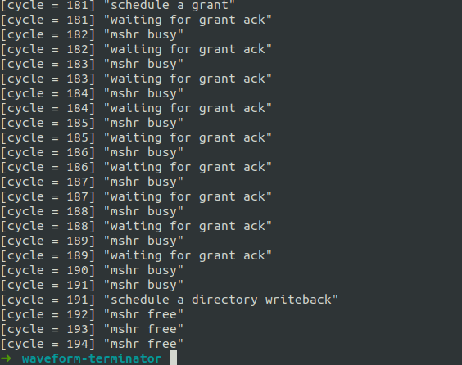
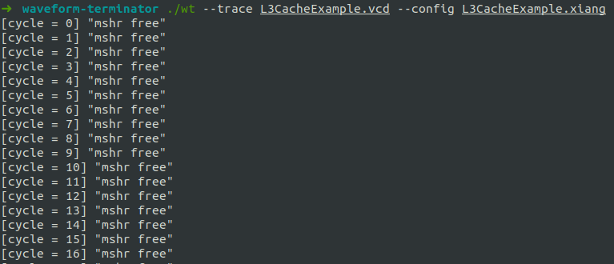
Waveform Terminator: 应用示例—提取Log
输入：一个波形文件，一个香语言转换规则描述文件
输出：从波形中提取的Log

Slide 10
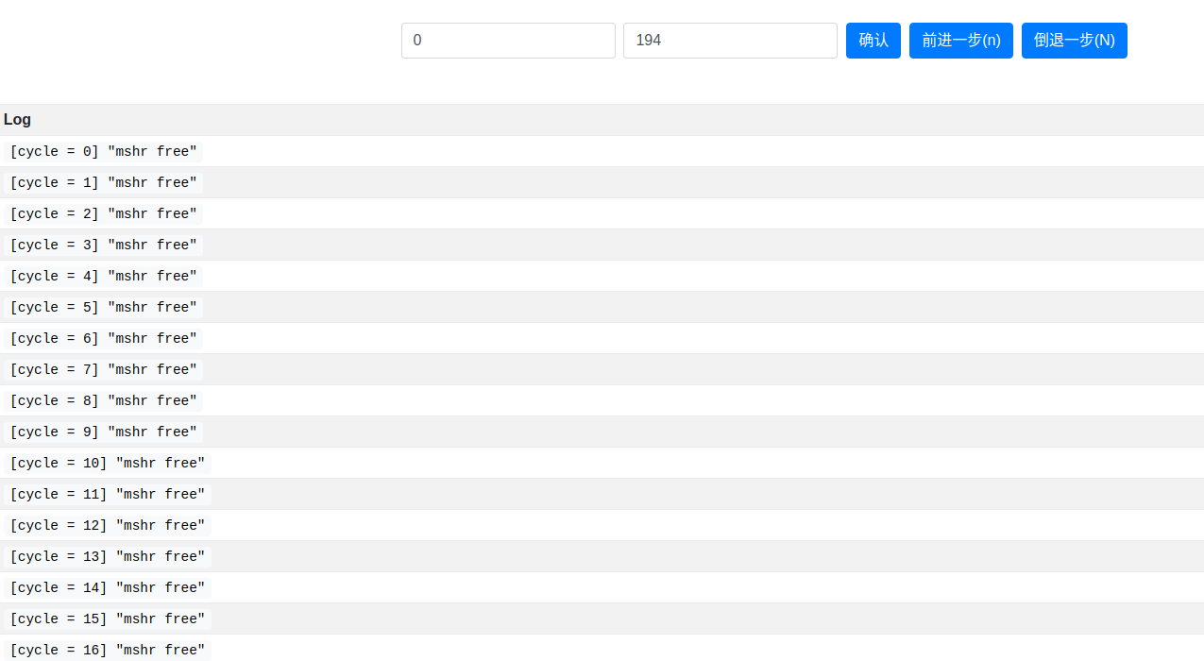
Waveform Terminator: 应用示例—Log分析

Slide 11
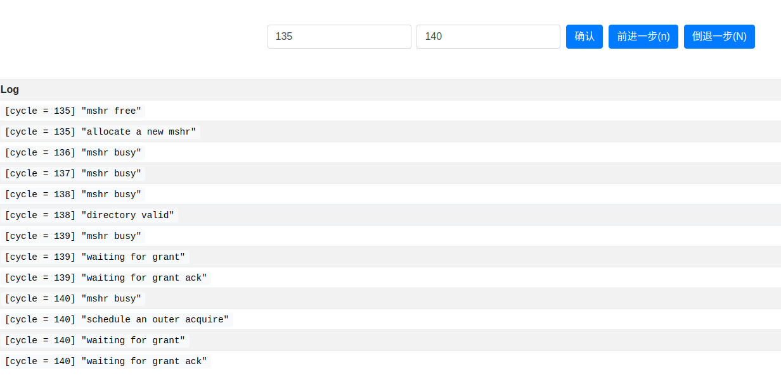
Waveform Terminator: 应用示例—Log分析
Core0
Core1
①
LLC接受Core0请求，为其分配一个MSHR
①
Acquire T
读tag、directory，发现cache miss
LLC
②
LLC miss
继续向下发请求
②
向下发送请求
RAM

Slide 12
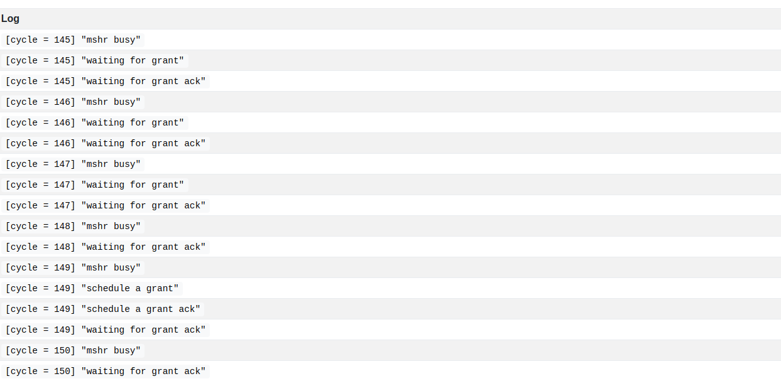
Waveform Terminator: 应用示例—Log分析
Core0
Core1
②
Grant data
①
收到了RAM返回的数据
LLC
②
向Core0 返回数据
①
Grant data
RAM
继续等待Core0的grant ack

Slide 13
Waveform Terminator: 应用示例—Log分析
Core0
Core1
②
Grant data
①
收到了RAM返回的数据
LLC
②
向Core0 返回数据
①
Grant data
RAM
继续等待Core0的grant ack

Slide 14
Waveform Terminator: 问题讨论
为何不使用fwrite/display/仿真工具提供的事务级log功能？
每次修改事务转换规则后需要重新仿真
对于使用Chisel开发的电路，修改/添加printf后还需要重新生成Verilog
Dump全部波形仿真太慢？
与仿真快照配^{[2]}合使用，仅在需要详细分析的小片段上开启波形
[2]: LightSSS: 基于内存的轻量级仿真快照, 余子濠, 周三, 14:50-15:00

Slide 15
敬请批评指正！

Slide 16
Waveform Terminator: 应用示例—Log分析
Core0
Core1
①
LLC接受Core0请求，为其分配一个MSHR
①
Acquire T
读tag、directory，发现cache miss
LLC
②
LLC miss
继续向下发请求
②
向下发送请求
RAM

Slide 17
Waveform Terminator: 应用示例—Log分析
Core0
Core1
②
Grant data
①
收到了RAM返回的grant
LLC
②
向Core0 grant数据
①
Grant data
RAM
继续等待Core0的grant ack

Slide 18
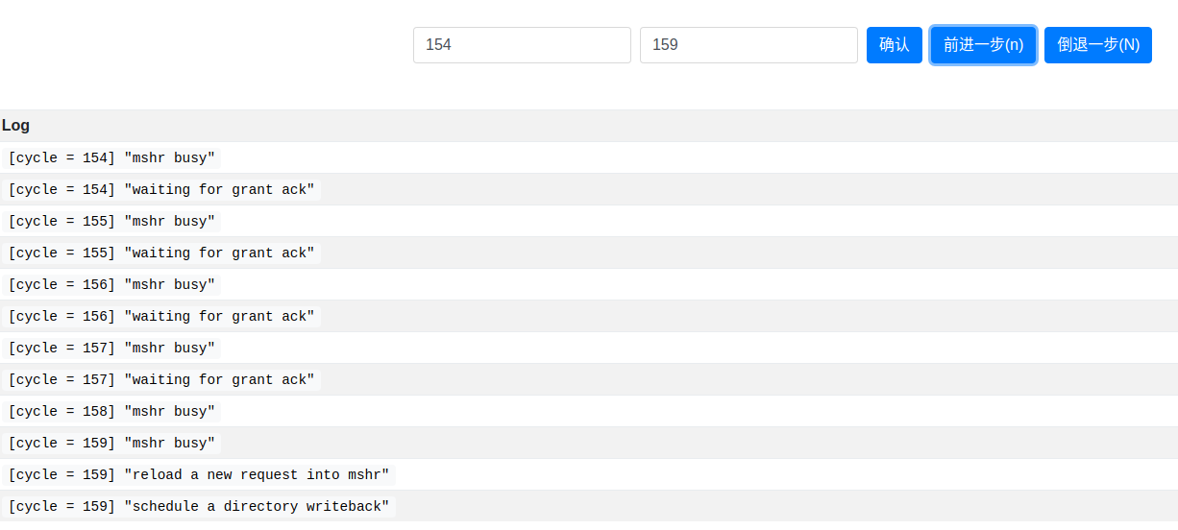
Waveform Terminator: 应用示例—Log分析
Core0
Core1
①
②
Grant ack
Acquire T
LLC
①
收到了Core0的grant ack
与Core0的事务处理完成
②
RAM
接收Core1请求

Slide 19
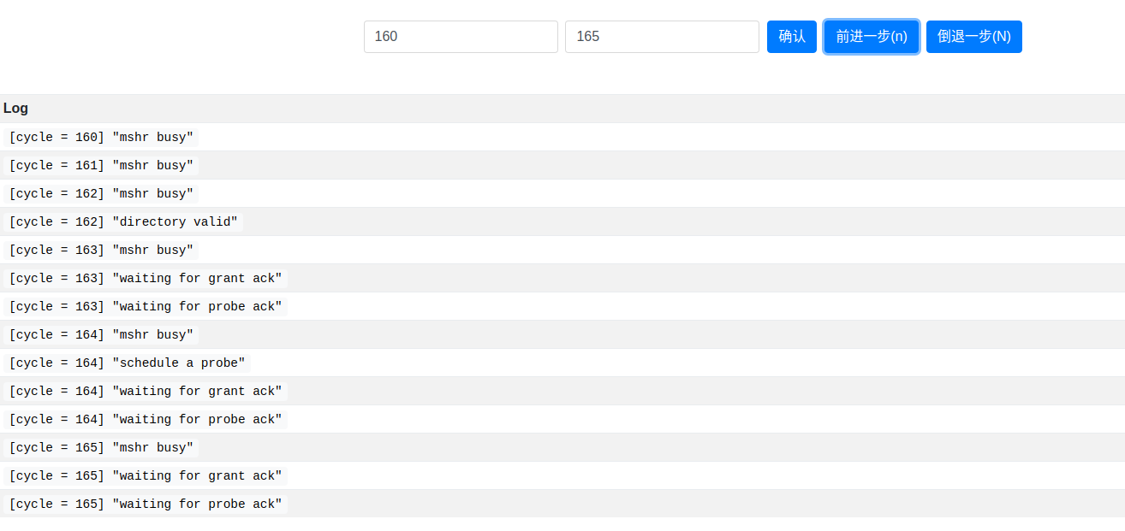
Waveform Terminator: 应用示例—Log分析
Core0
Core1
Probe
查directory，发现Core0占有该Block
LLC
Probe Core0
RAM

Slide 20
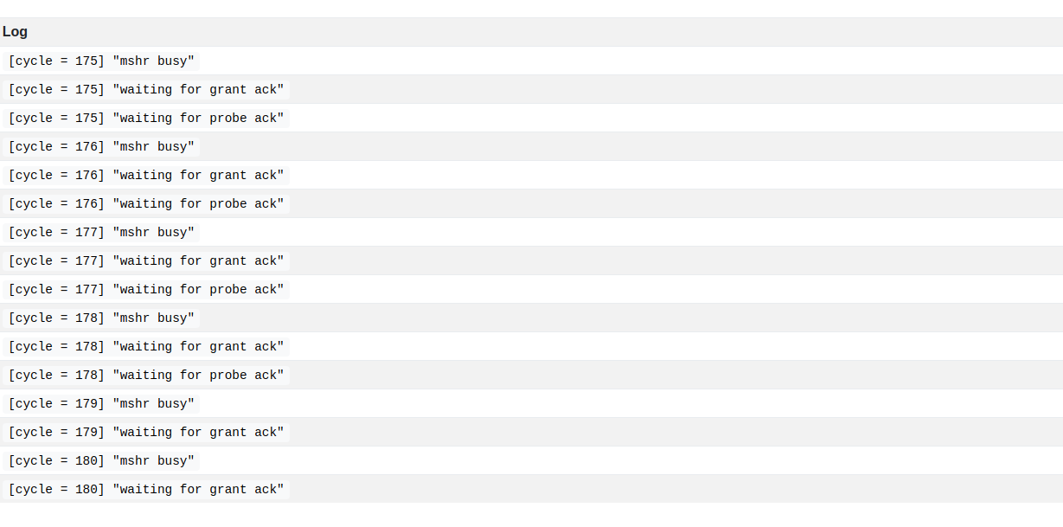
Waveform Terminator: 应用示例—Log分析
Core0
Core1
Probe ack
LLC
收到probe ack
RAM

Slide 21
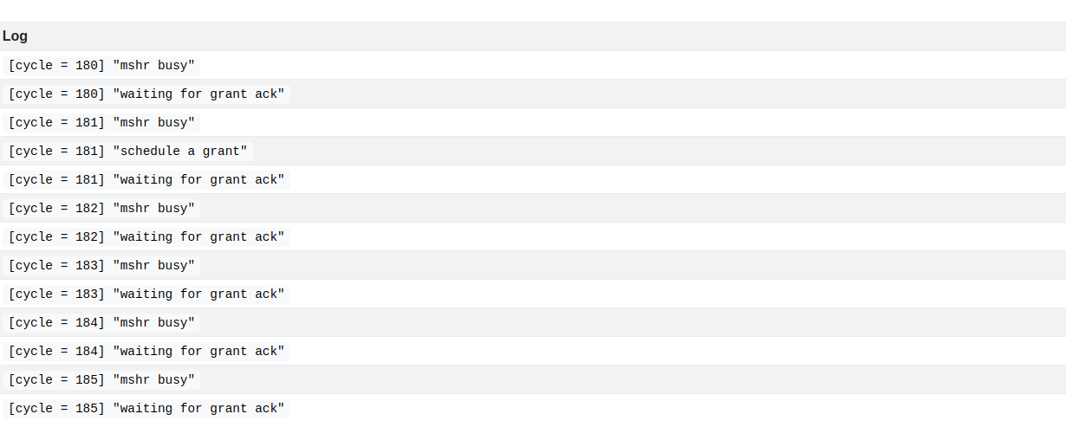
Waveform Terminator: 应用示例—Log分析
Core0
Core1
向Core1 grant数据
Grant data
LLC
RAM

Slide 22
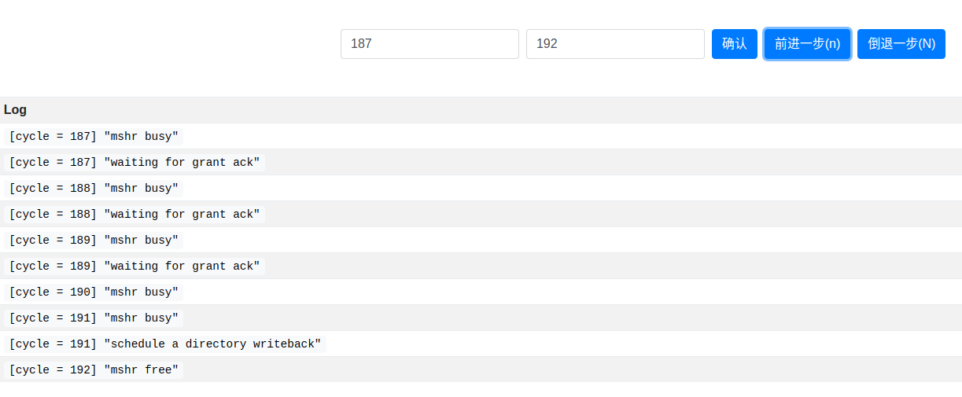
Waveform Terminator: 应用示例—Log分析
Core0
Core1
Grant ack
LLC
收到grant ack
更新directory
释放mshr
RAM

